Slide 1
Этот зверь с двумя клыками, С очень мощными ногами И с лепешкой на носу. Роет землю он в лесу.

Slide 2
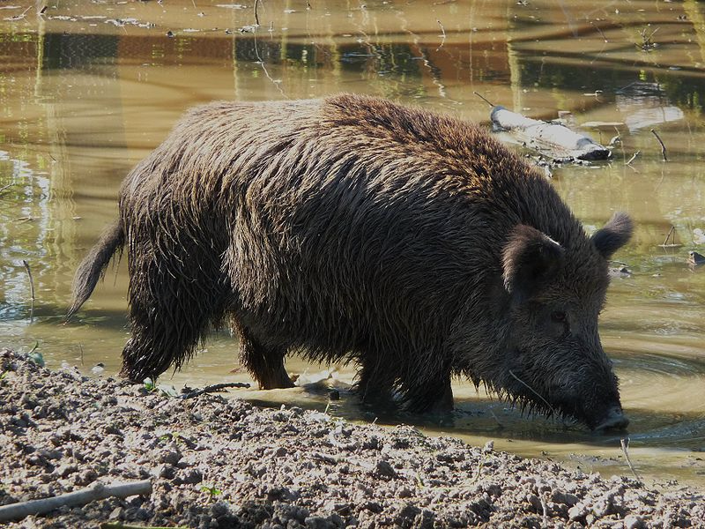

Slide 4
